Slide 1
Erlang Biblioteki ets i dets
Bugno Kamil
Janusz Jakub

Slide 2
Czym toto jest i do czego toto służy?
ets – Erlang Term Storage
dets – Disk Erlang Term Storage
Biblioteki służą do przechowywania tabel z danymi oraz do wykonywania operacji na nich.
Tabele ets znajdują się w pamięci maszyny wirtualnej, tabele dets na dysku twardym.
Każda tabela jest tworzona przez inny proces. Kiedy proces się kończy, tabela jest usuwana.

Slide 3
Rodzaje tabel:
set – nie mogą być dwie krotki z tym samym kluczem; stały czas dostępu; porządek wg kolejności dodawania
ordered_set – nie mogą być dwie krotki z tym samym kluczem; logarytmiczny czas dostępu; porządek leksykograficzny
bag – dopuszcza się dwie krotki z tym samym kluczem; stały czas dostęu
duplicate_bag – dopuszcza się dwie krotki z tym samym kluczem, a nawet ich duplikaty; stały czas dostępu

Slide 4
Licencja, historia, dostęp, założenia twórców
Biblioteka wbudowana Erlanga.
Dostęp z każdej maszyny wirtualnej Erlanga.
Z założenia służy do przechowywania danych w postaci lokalnych baz danych dostępnych z poziomu języka w łatwy sposób (wywołanie funkcji z odpowiednimi parametrami).

Slide 5
Sposób wykorzystania i uruchamiania
Biblioteka ets świetnie nadaje się do utworzenia słownika Polsko – Angielskiego (niestety działającego tylko w jedną stronę ;( ).
Dane przechowywane są w następującym rekordzie:

Slide 6
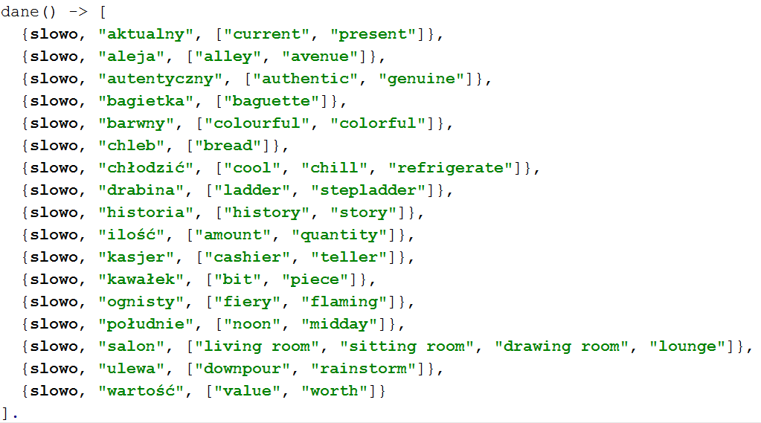
Dane początkowe

Slide 7

Dodawanie danych początkowych

Slide 8
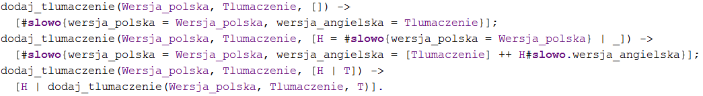
Dodawanie nowego tłumaczenia

Slide 9
Dodawanie nowego słowa

Slide 10
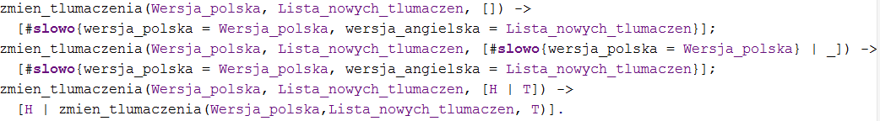
Zamiana listy tłumaczeń

Slide 11
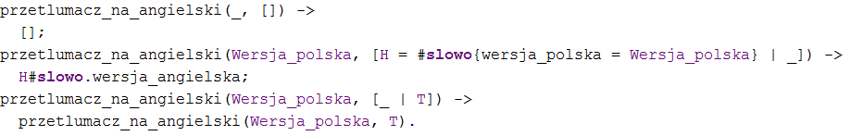
Wyszukiwanie tłumaczenia

Slide 12

Konwersja tabeli ets do tabeli dets
Przechowując dane w tabeli ets jesteśmy w stanie przekonwertować je do tabeli dets.
Robimy to eksportując tabelę ets do pliku, a następnie plik ten otwieramy jako tabelę dets.
Istnieje również możliwość eksportu bezpośredniego, jednak potrzebujemy wówczas działającej już instancji tabeli dets.

Slide 13
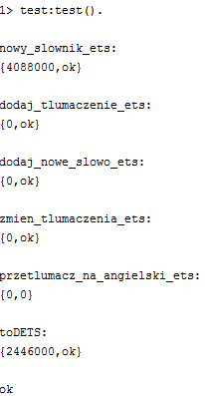
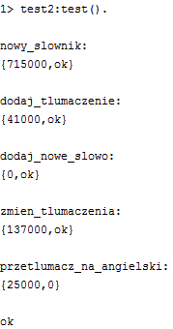

Testy wydajności

Slide 14
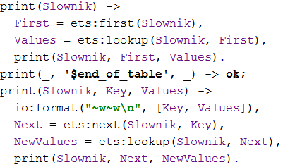
Wygody i problemy w praktyce
Wygody:
Bardzo łatwa i intuicyjna obsługa funkcji bibliotecznych
Czas działania
Dostępność
Problem(y?) – brak funkcji bibliotecznej wypisującej tabelę w całości. Przykład obejścia:

Slide 15
Dziękujemy za uwagę…
… i polecamy biblioteki ets/dets do praktycznego użytku ;)

